Slide 1
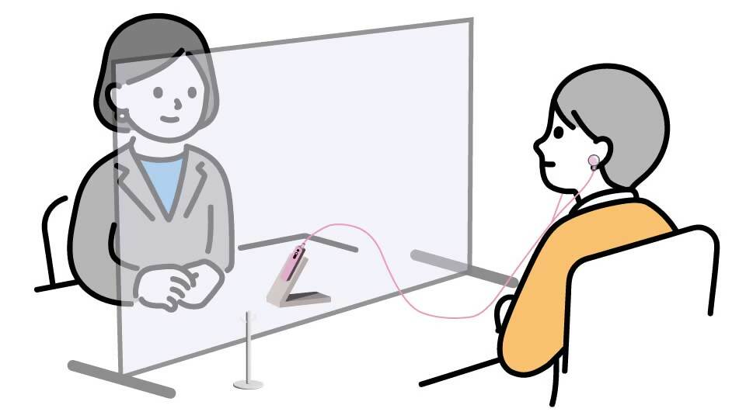
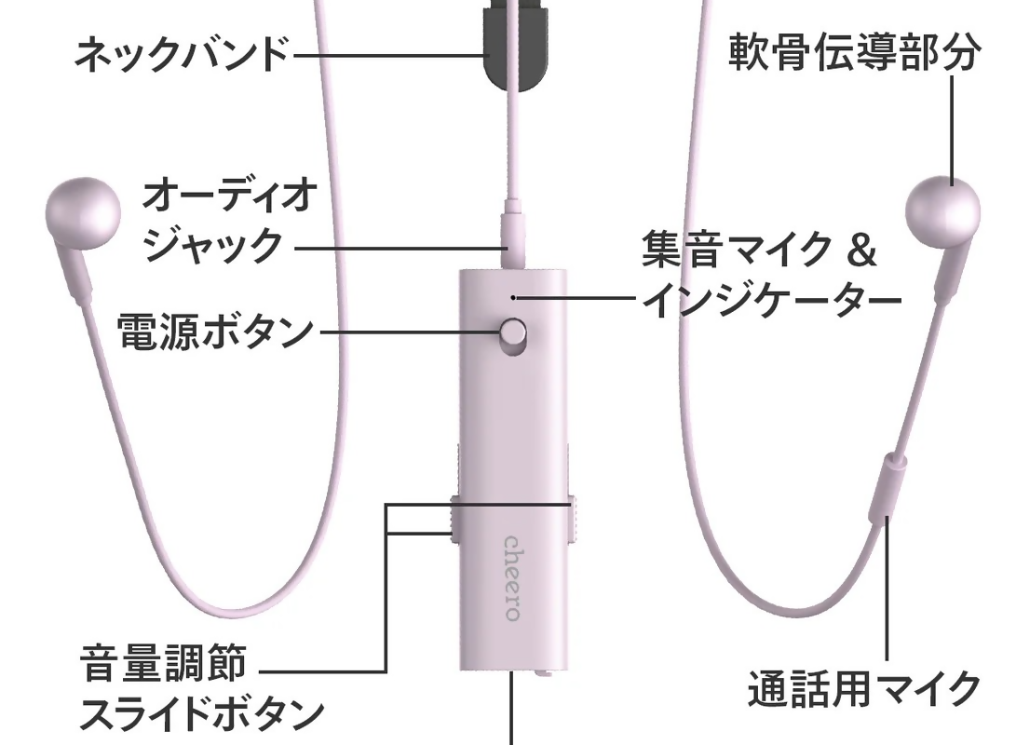
窓口で声が聞こえにくい方へ
軟骨伝導イヤホンをご利用ください
耳のサイズや形に左右されず、装着可能です
雑音を除去し、話し声がクリアに大きく聞こえます
※聞こえ方には個人差がありますので、音量の調整をよろしくお願いします
利用についてはお気軽に職員にお声がけください

